Slide 1

이세키 (이계 세포 키우기)

Slide 2


1. 게임 소개
2. 구현 내용
3. 역할 분배
4. 게임 시연
5. Q&A

Slide 3
1
게임 소개
외계 생명체 ‘이세키＇의 몸 속 대 탐험!!
외계에서 온 ‘이세키＇를 백혈구로부터 지켜라!
핸드폰을 좌 우로 움직여서 백혈구로부터 피해간다.
랜덤으로 생성되는 아이템을 통해 ‘이세키＇를 좀 더 오랫동안 지킬 수 있다.
얼마나 오래 살아남는가가 이 게임의 관건!

Slide 4
2
구현 내용 - 캐릭터
이세키 ( Player )
백혈구 ( Monster )

Slide 5





2
구현 내용 - 아이템
블러디쉴드
파이바퀴
메르스
시그마 리플렉스
아드레날린 분출

Slide 6
2
구현 내용 - 아이템
Vector<E>를 이용한 몬스터 리스트 관리
아이템과 아이템 이펙트를 다른 리스트로 관리
TimerTask 를 이용하여 각 아이템들의 개별 타임적용

Slide 7
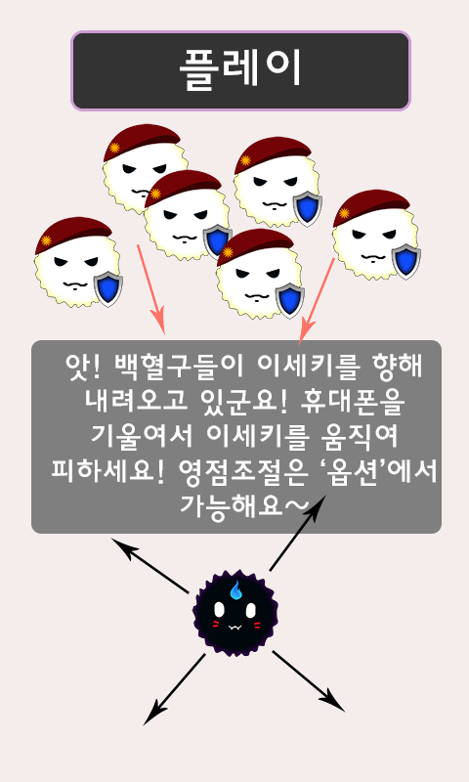
2
구현 내용 - Logic
캐릭터 움직임
자이로센서를 이용하여
휴대폰의 기울어짐정도를 받아오고
이를 이용하여 움직임

Slide 8
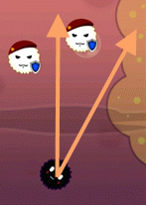
2
구현 내용 - Logic
캐릭터 회전
(0, 1)을 법선벡터로 하여
휴대폰의 자이로센서의 방향과
내적 하여 회전각도를 구함

Slide 9
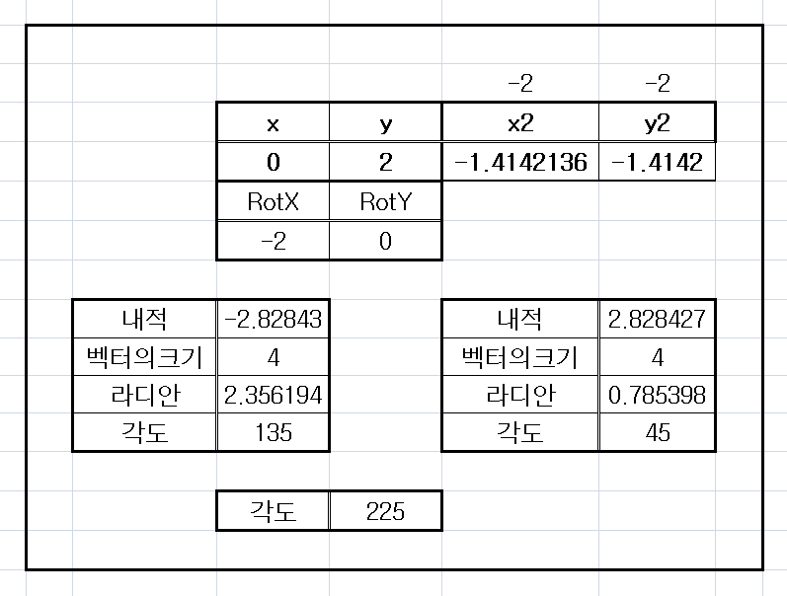
2
구현 내용 - Logic
캐릭터 회전

Slide 10
2
구현 내용
이미지 배율 – 게임 중

Slide 11
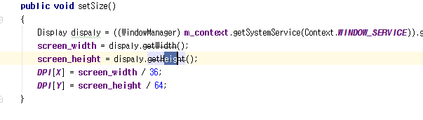
2
구현 내용
이미지 배율 – 게임 중

Slide 12
2
구현 내용
이미지 배율 – 레이아웃

Slide 13
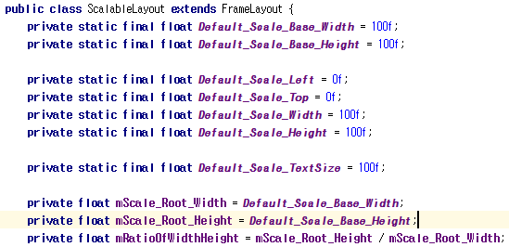
2
구현 내용
이미지 배율 – 레이아웃

Slide 14
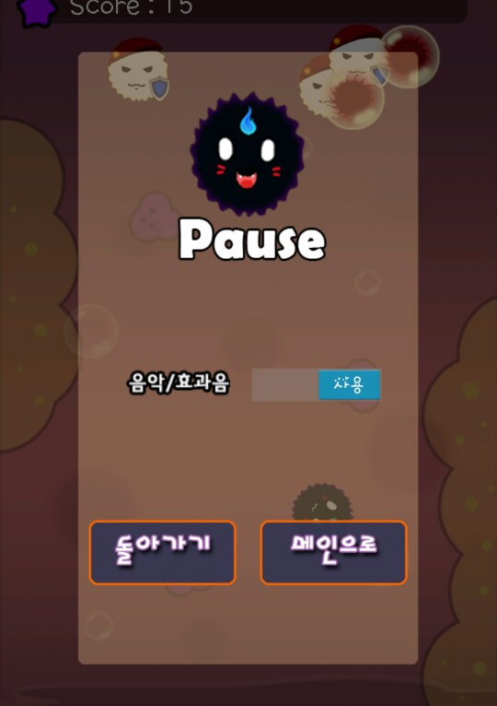
2
구현 내용
커스텀다이얼로그
구성한 레이아웃을 Activty가 아닌
커스텀 다이얼로그로 사용
- 옵션기능을 사용하기 위해서

Slide 15
2
구현 내용
커스텀다이얼로그
구성한 레이아웃을 Activty가 아닌
커스텀 다이얼로그로 사용
- 옵션기능을 사용하기 위해서

Slide 16
2
구현 내용
SharedPreferences
사운드 설정 저장
최고 점수 저장
영점조정 저장

Slide 17
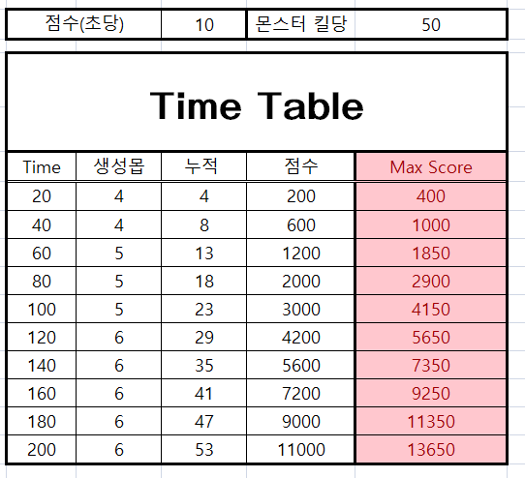
2
구현 내용
게임설계

Slide 18
3
역할 분배

Slide 19
4
Q&A
Q & A

Slide 20
5
출처
모든 이미지는
전제용이가
그렸습니당^_^

Slide 21
THANK YOU

